Slide 1





jupyter squad
Projeto
Ciência
Dos Dados
Equipe: Celso Adamo, Edson Deodato e Rafael Schreinert

Slide 2
Projeto Ciência de Dados
Objetivo do Projeto
Trazer conhecimento sobre o estado atual do negócio da Olist respondendo algumas questões importantes com uma abordagem descritiva e criar uma solução para que a empresa possa prever as vendas diárias ao longo do tempo.
?
Qual foi o ano com mais vendas e quais o meses que os clientes mais compram?
Quais as 5 categorias de produtos mais vendidos?
?
?
Qual a média de produtos por pedido?
?
Qual a relação entre o preço de venda e o valor do frete?
jupyter squad
Notes:
Qual a distribuição dos pedidos por estado?
Qual é a distribuição dos score dos reviews?
Quais os 5 maiores vendedores?
Qual é a forma de pagamento mais utilizada?
A maior parte dos pagamentos são feitos à vista ou de forma parcelada?
Quantos métodos de pagamentos em média são escolhidos pelos clientes em um determinado pedido?

Slide 3















Projeto Ciência de Dados
Ferramentas Utilizadas
jupyter squad

Slide 4


Projeto Ciência de Dados
Arquitetura da Solução
LANDING
PROCESSING
CURATED
BUCKETS
jupyter squad

Slide 5
Projeto Ciência de Dados
Principais Desafios
Integração do notebook com o ambiente do Databricks.
Disponibilizar o App na cloud da Streamlit.
Instalar algumas bibliotecas na máquina local. Ex.: Prophet.
jupyter squad

Slide 6
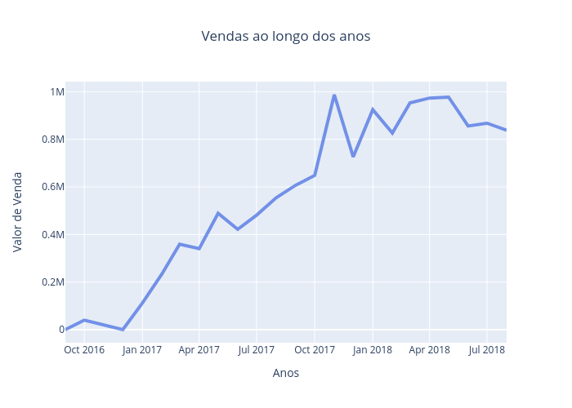
Projeto Ciência de Dados
Insights e Conhecimento Gerado
As vendas tem uma tendência positiva ou de crescimento ao logo dos anos.
jupyter squad

Slide 7
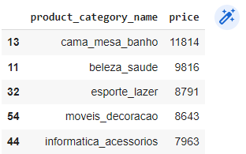
Projeto Ciência de Dados
Insights e Conhecimento Gerado
97% dos produtos são entregues aos clientes, ou seja, os pedidos estão no estado delivered.
Uma das categorias de produtos mais compradas é cama_mesa_banho.
jupyter squad

Slide 8
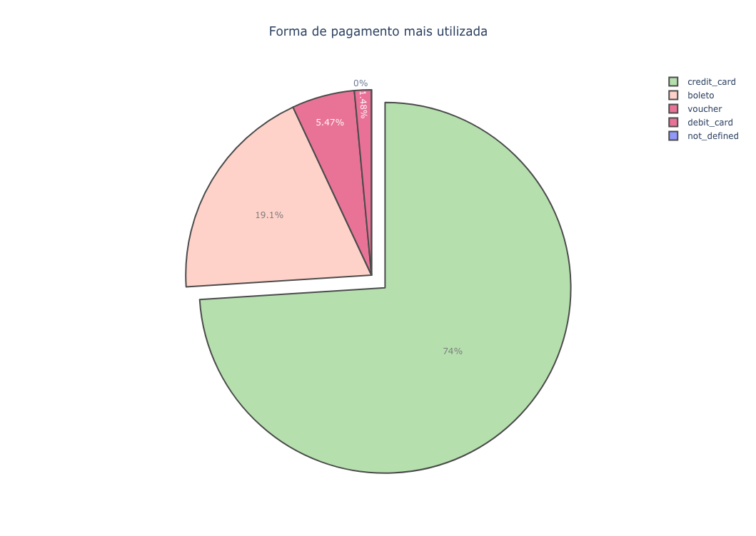
Projeto Ciência de Dados
Insights e Conhecimento Gerado
Os clientes utilizam 5 formas de pagamento nas compras, e a forma mais utilizada é o cartão de crédito (credit_card).
jupyter squad

Slide 9
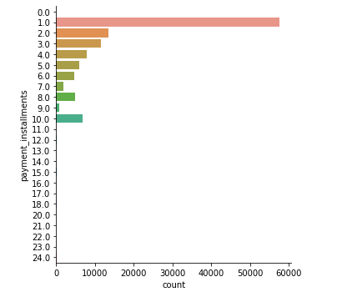
Projeto Ciência de Dados
Insights e Conhecimento Gerado
A maior parte dos pagamentos é feita em uma única parcela.
Mas os pagamentos parcelados variam de 2 a 24 vezes, sendo que em média os clientes pagam em 3 prestações.
jupyter squad

Slide 10
Projeto Ciência de Dados
Insights e Conhecimento Gerado
A maior parte dos reviews dos produtos é positiva (média de 4.08).
Um dos títulos mais usados é RECOMENDO e a mensagem mais escrita é Muito Bom.
Também constatamos que a maior parte das vendas teve um score de 5 (classificação máxima), isto é, um review positivo.
jupyter squad

Slide 11
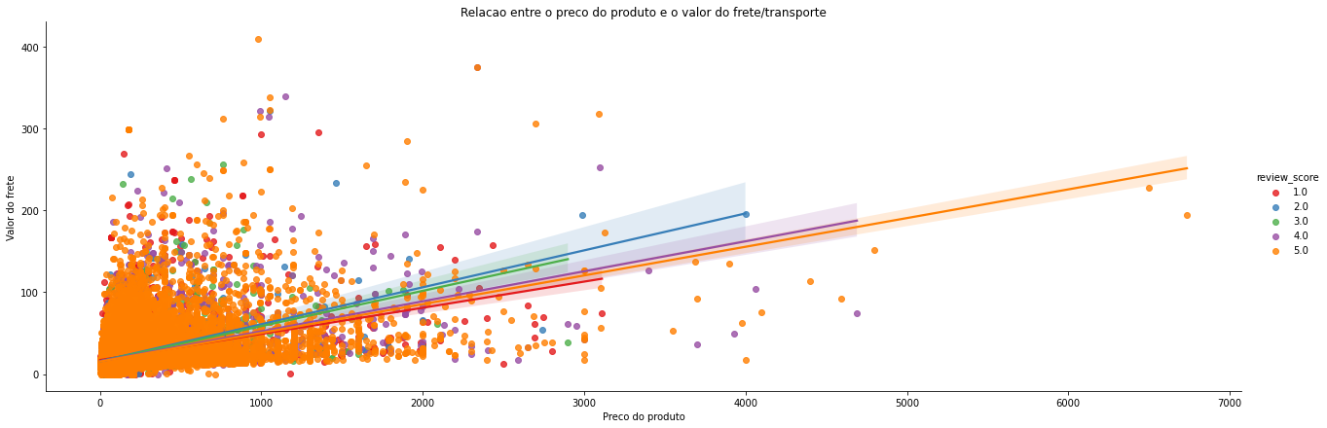
Projeto Ciência de Dados
Insights e Conhecimento Gerado
Existe uma correlação positiva fraca (0.41) entre o preço de venda e o valor de frete
jupyter squad

Slide 12
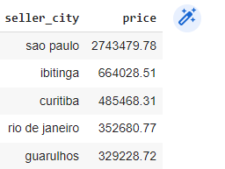
Projeto Ciência de Dados
Insights e Conhecimento Gerado
Na cadeia de fornecedores existentes São Paulo é a cidade que mais vende.
Existem vendas sem não pagas ou com valor de pagamento igual a zero.
Os preços dos produtos variam de R$ 0,85 a R$ 6.735,00.
Os preços dos fretes variam de 0 a R$ 409,68.
jupyter squad

Slide 13
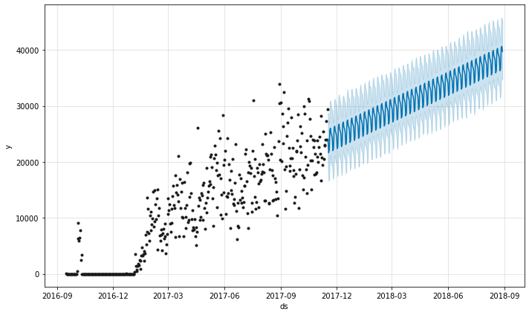
Projeto Ciência de Dados
Métricas de Performance
Para a estimativa de predizer o valor de venda diário foi implementado um modelo utilizando o Facebook Prophet que atingiu uma performance RMSE de aproximadamente
R$ 9.612,24 (superando um pouco um modelo de base que é de
R$ 11.848,30), isto é, em média o valor previsto pode diferir o valor real em +/- R$ 9 mil.
jupyter squad

Slide 14
Projeto Ciência de Dados
Conclusão
Através deste projeto foi possível praticar e implementar conceitos importantes de Ciência e Engenharia de Dados e propor uma solução para um problema latente em qualquer empresa de e-commerce que é a análise da situação atual do negócio e a previsão de vendas dos meses subsequentes.
A resolução dos problemas acima mencionados permitirá obter insights para desenhar e/ou alterar a estratégia do negócio da empresa, visto que, o e-commerce é um ambiente muito dinâmico e os clientes podem ter comportamentos diferentes de compras ao longo do tempo. Com a implementação desta solução teremos como benefício, um recurso organizacional que permitirá identificar o comportamento de compra dos clientes e contribuirá para ajustar a estratégia de venda e retenção de clientes num horizonte temporal.
Por fim, como um processo de melhoria contínua podemos reduzir o erro de previsão, desenvolver uma automação para executar o pipeline de coleta e transformação dos dados e automatizar a etapa de Machine Learning e Deploy.
jupyter squad

